Slide 1
TAXOCLASS · AMAZON-531 재현
Weakly-Supervised Hierarchical
Multi-Label Text Classification
학습을 마친 weakly-supervised 분류기가 자신의 zero-shot baseline보다 낮은 성능을 낸 원인을 모델이 아닌 데이터에서 찾아, 지표·설계·데이터 품질을 하나씩 통제하며 진단하고 해결한 재현 프로젝트.
0.4623
30% → 49%
0.40 → 0.55
Zero-shot Example-F1 · 학습 없는 baseline
Silver label 라벨 단위 정밀도
Example-F1 · 데이터 개선만으로
17 Figures · figures/png · github.com/NayeonKim925/weakly-supervised-hmtc

Slide 2
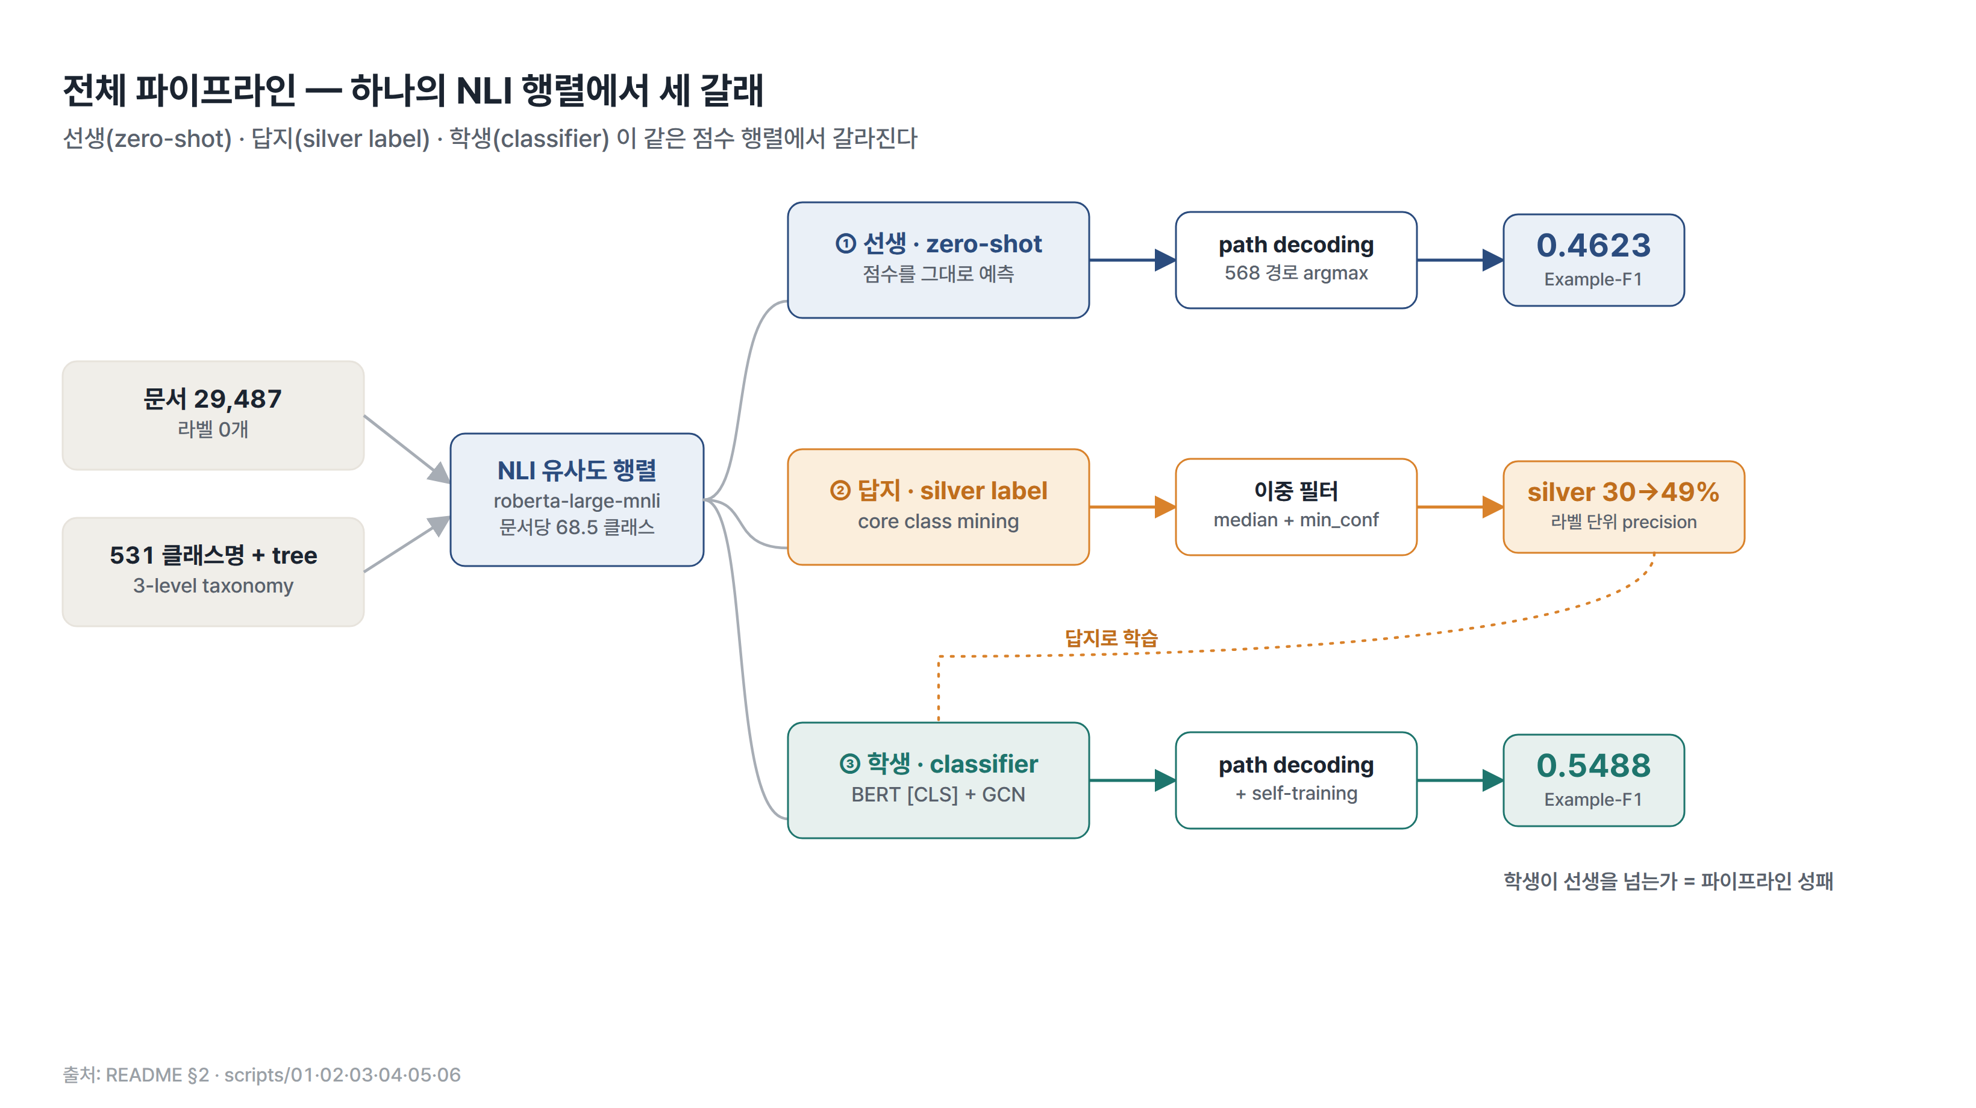
Full pipeline
01 / 17

Slide 3
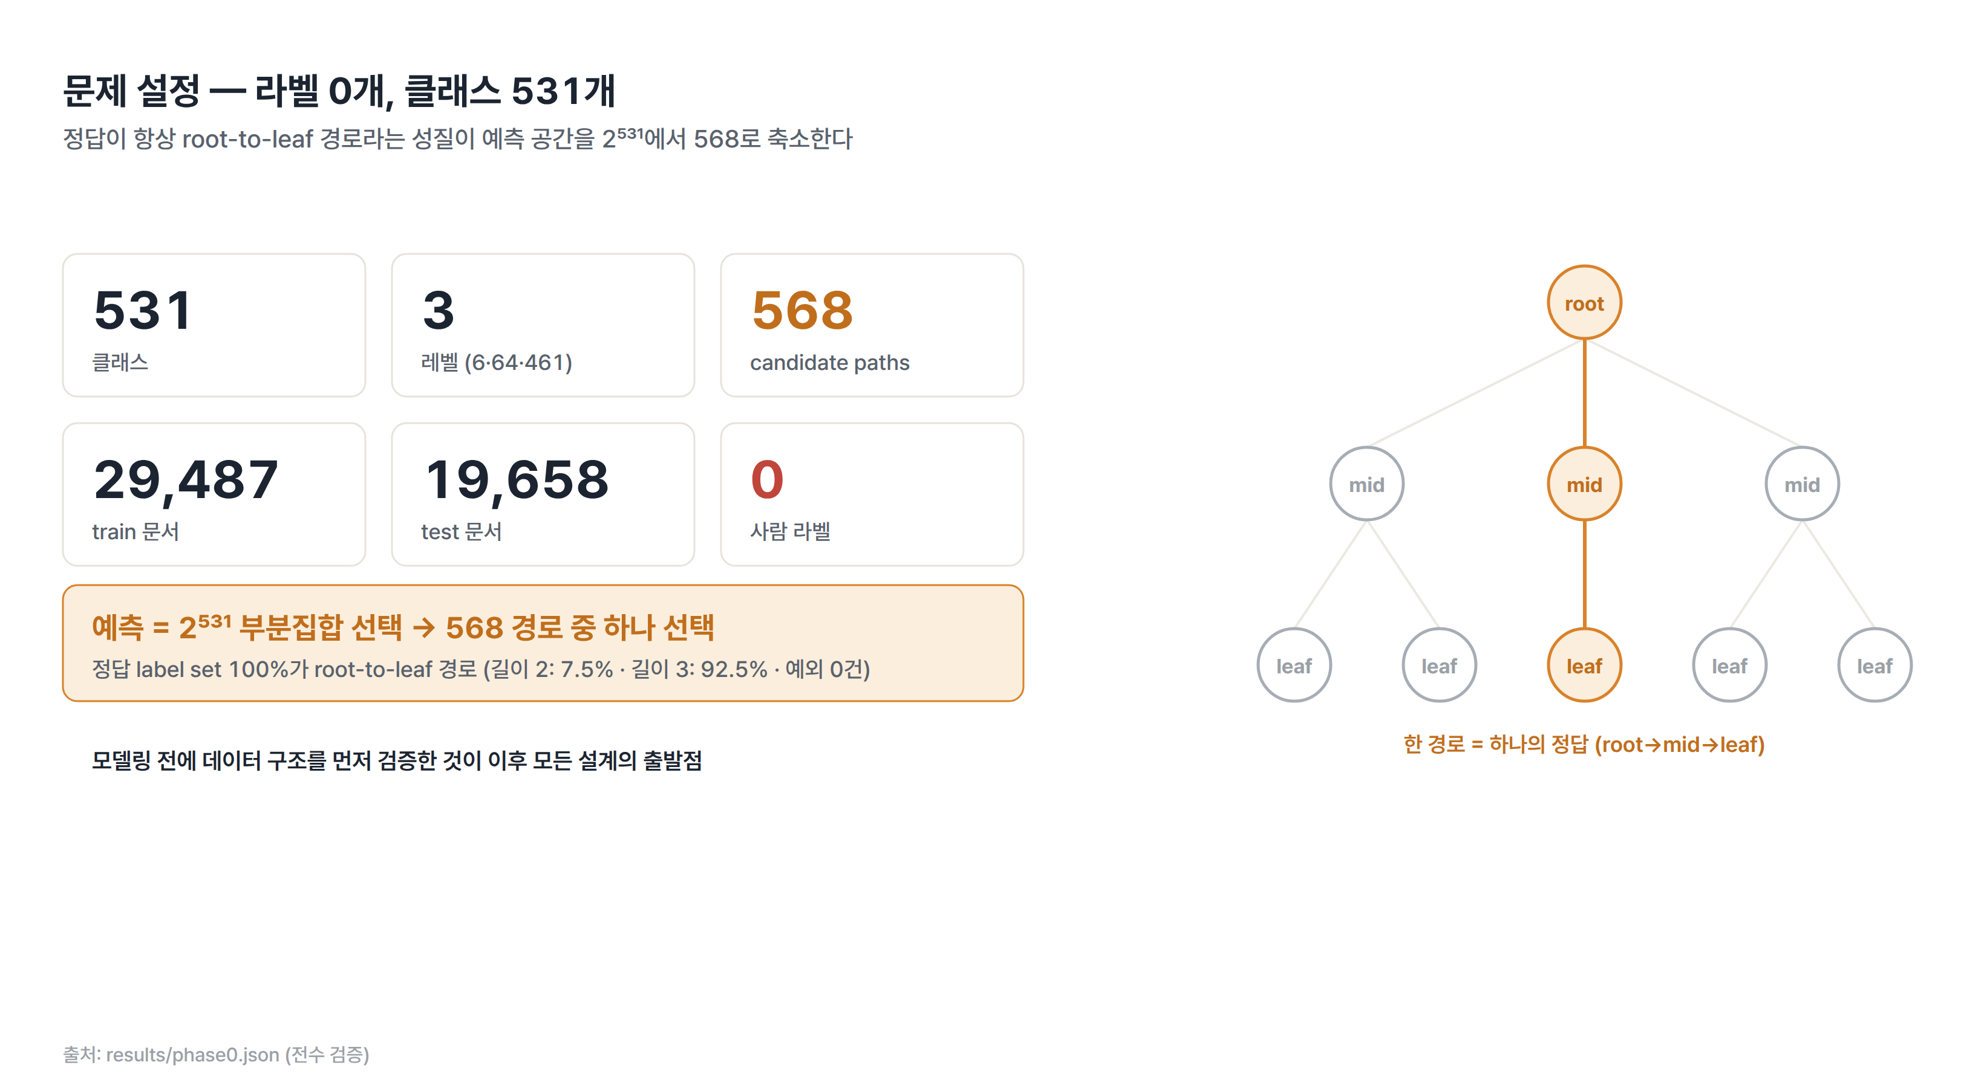
Problem setup · taxonomy
02 / 17

Slide 4
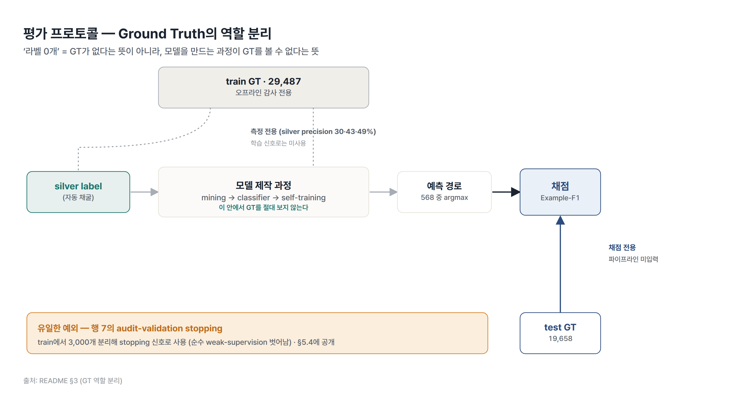
Evaluation protocol
03 / 17

Slide 5
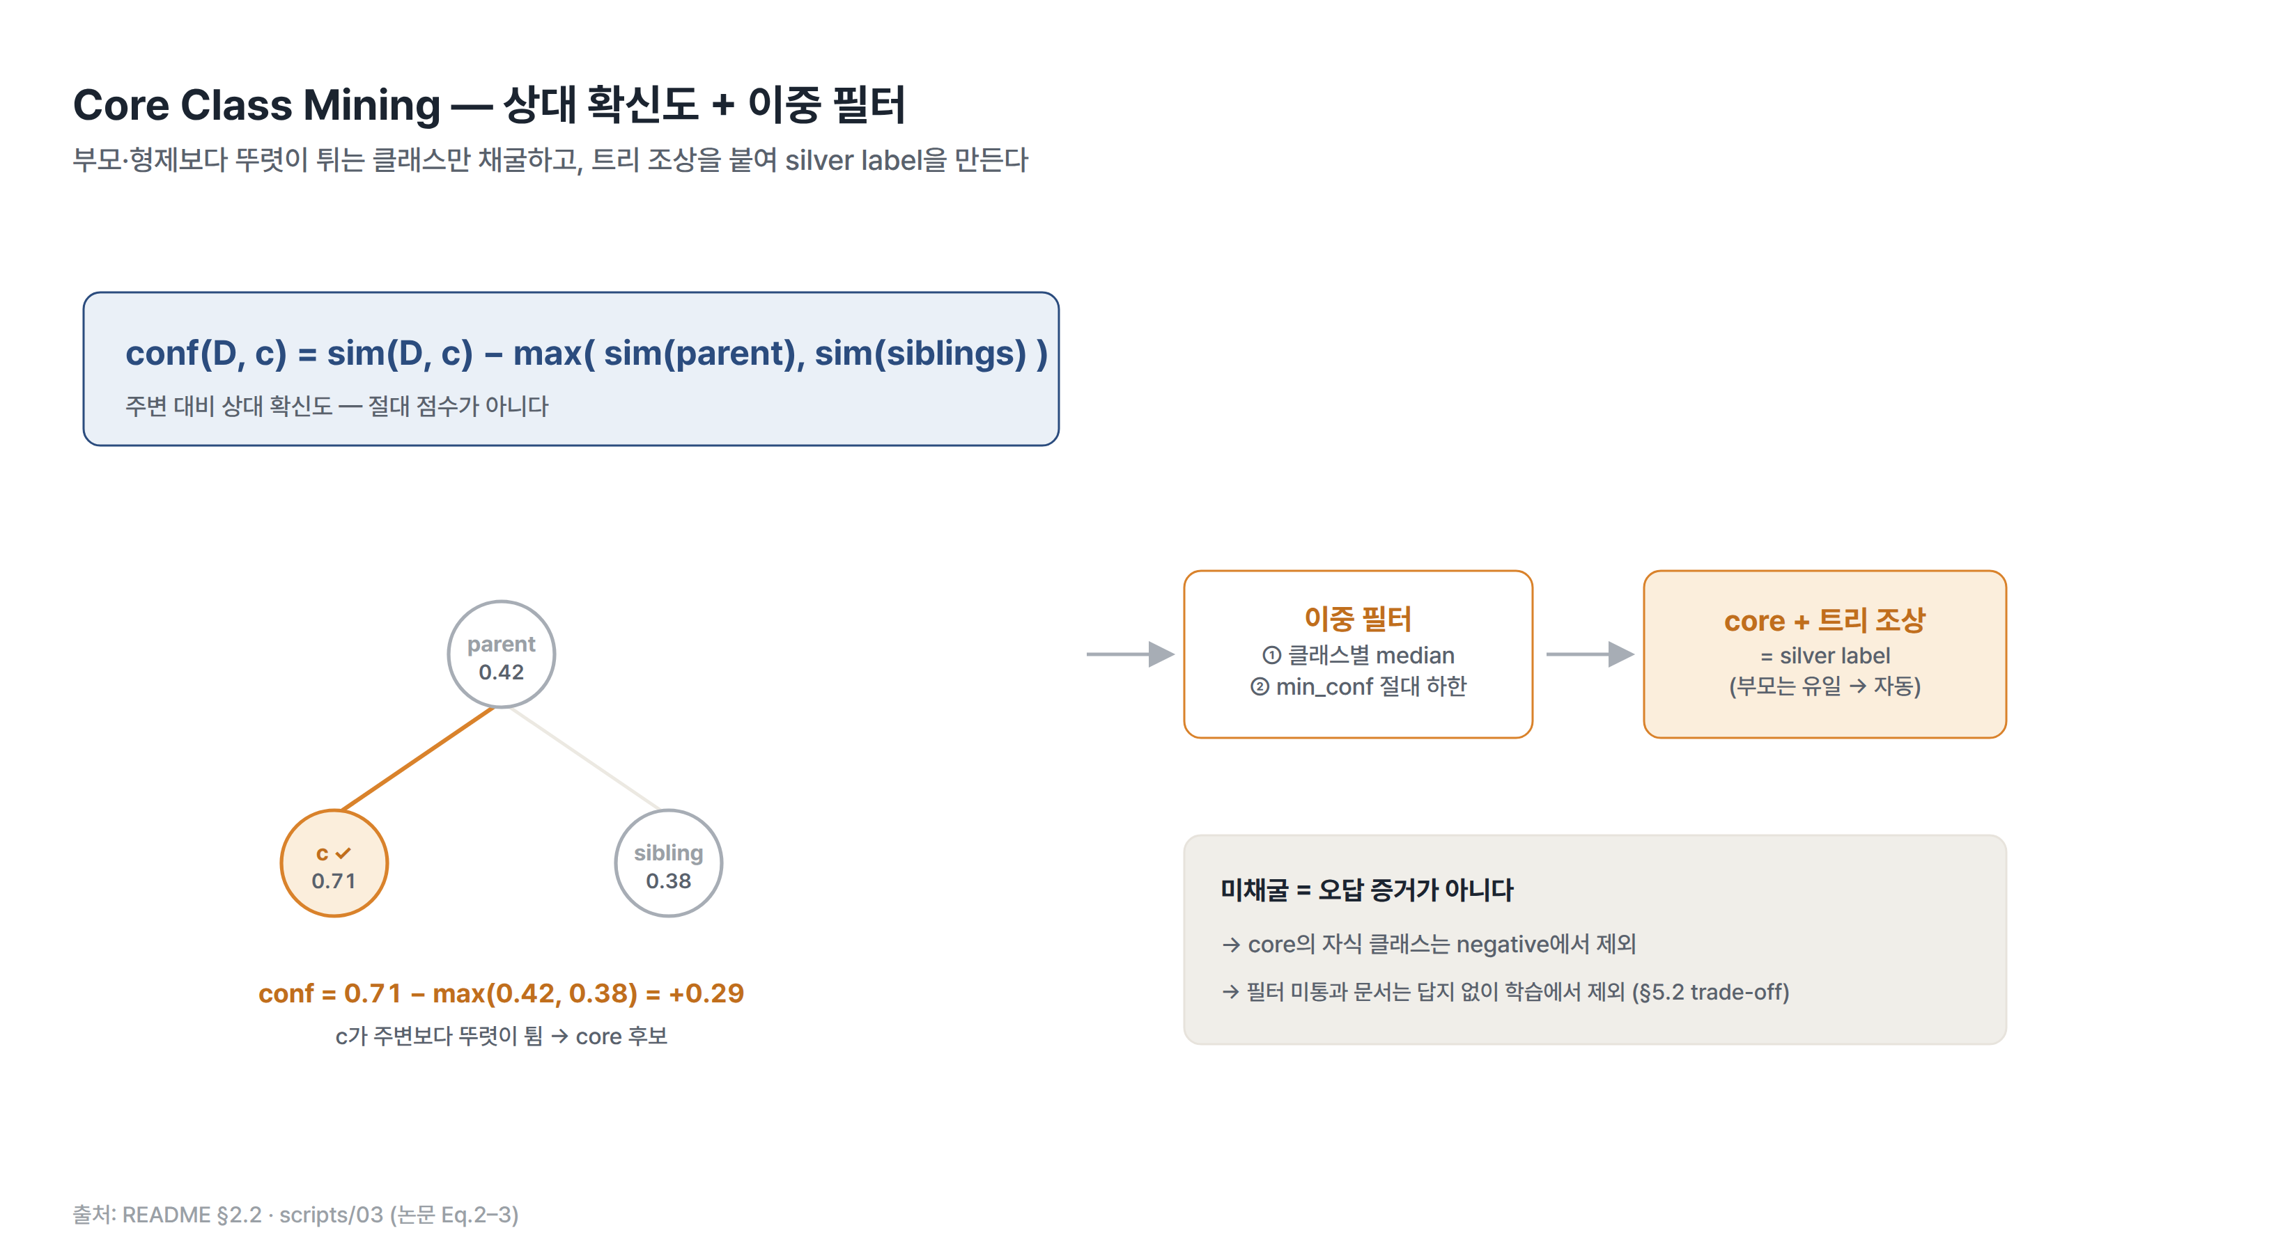
Core class mining
04 / 17

Slide 6
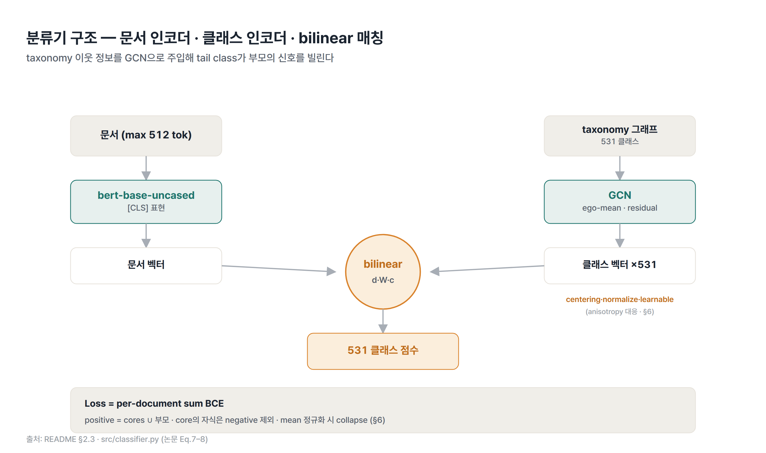
Classifier architecture
05 / 17

Slide 7
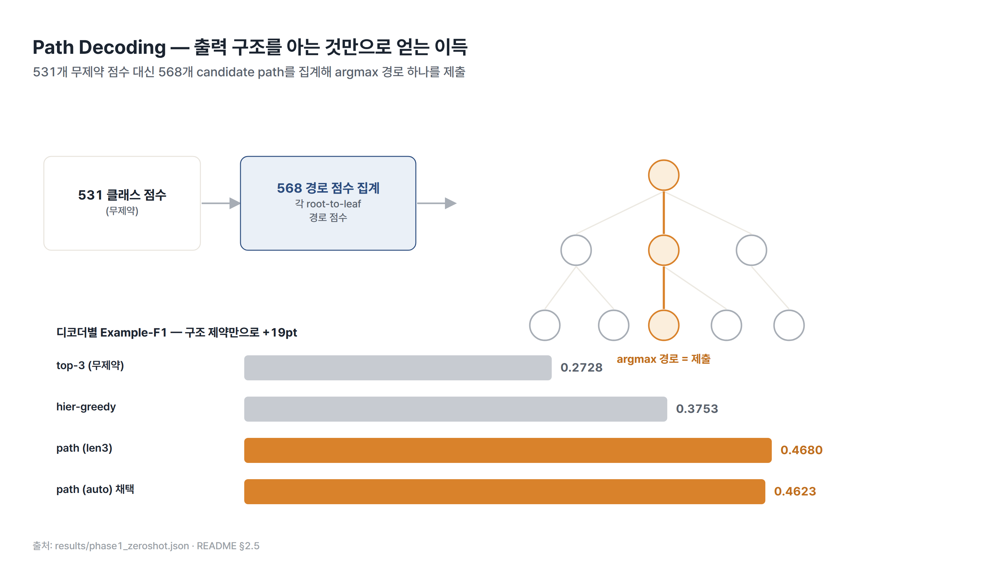
Path decoding
06 / 17

Slide 8
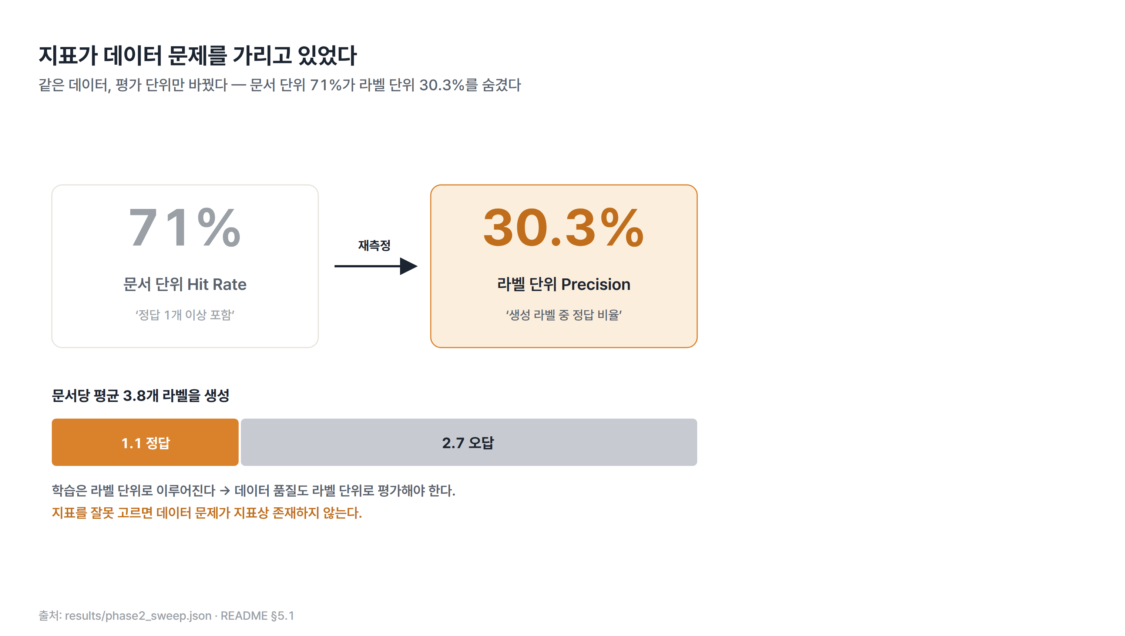
Metric masking
07 / 17

Slide 9
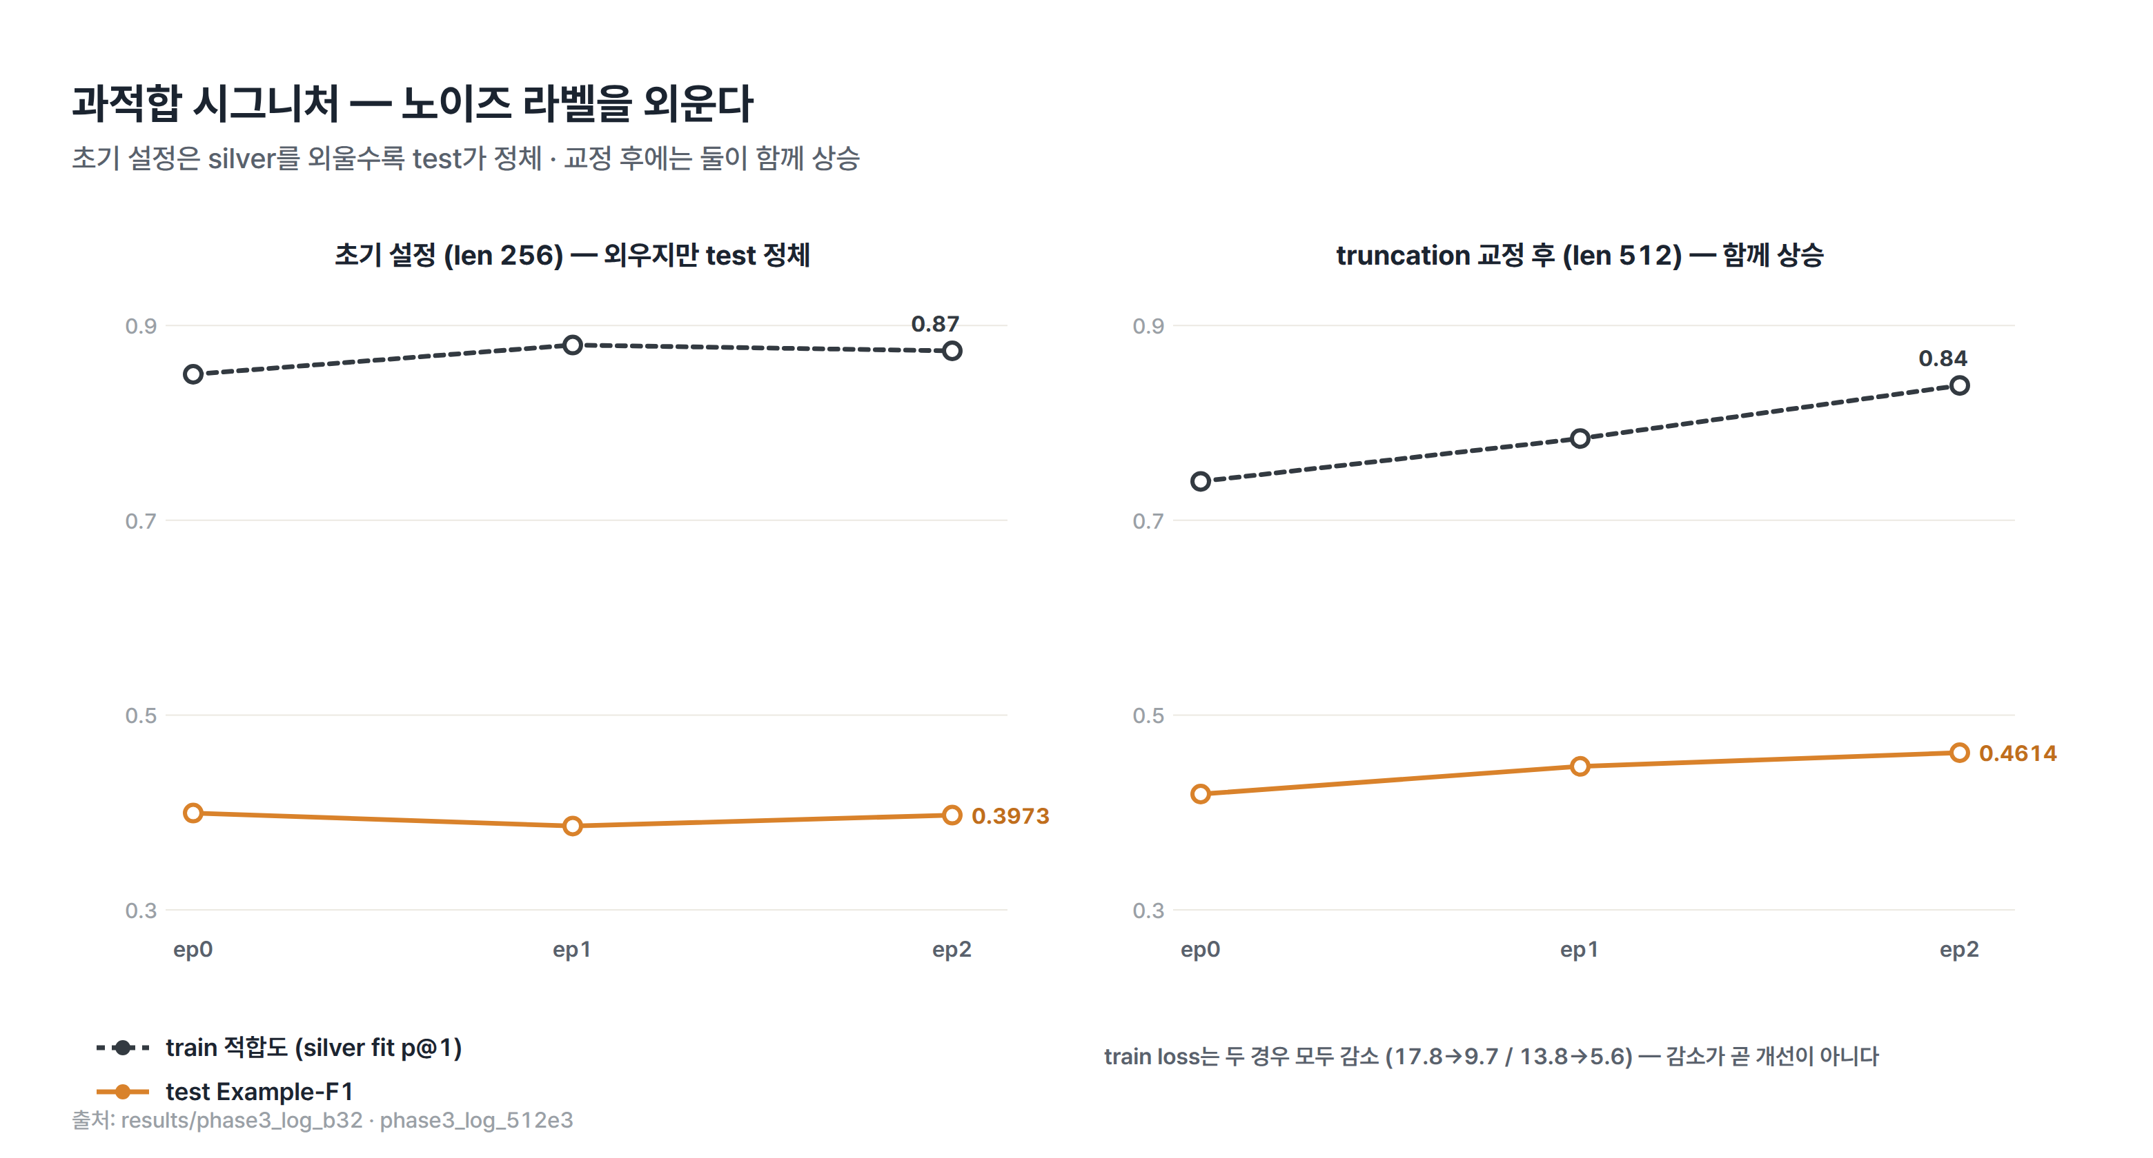
Overfitting signature
08 / 17

Slide 10
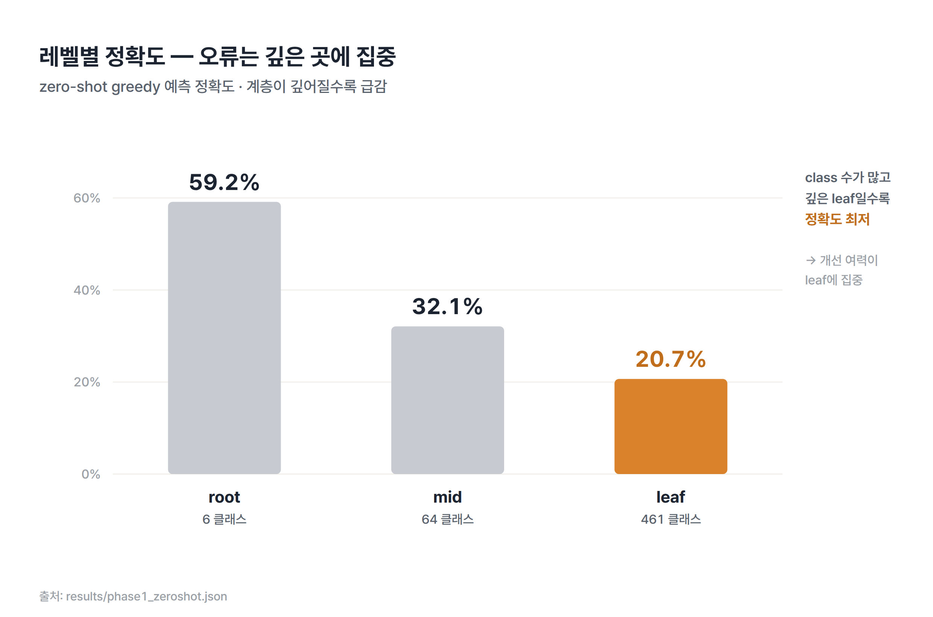
Per-level accuracy
09 / 17

Slide 11
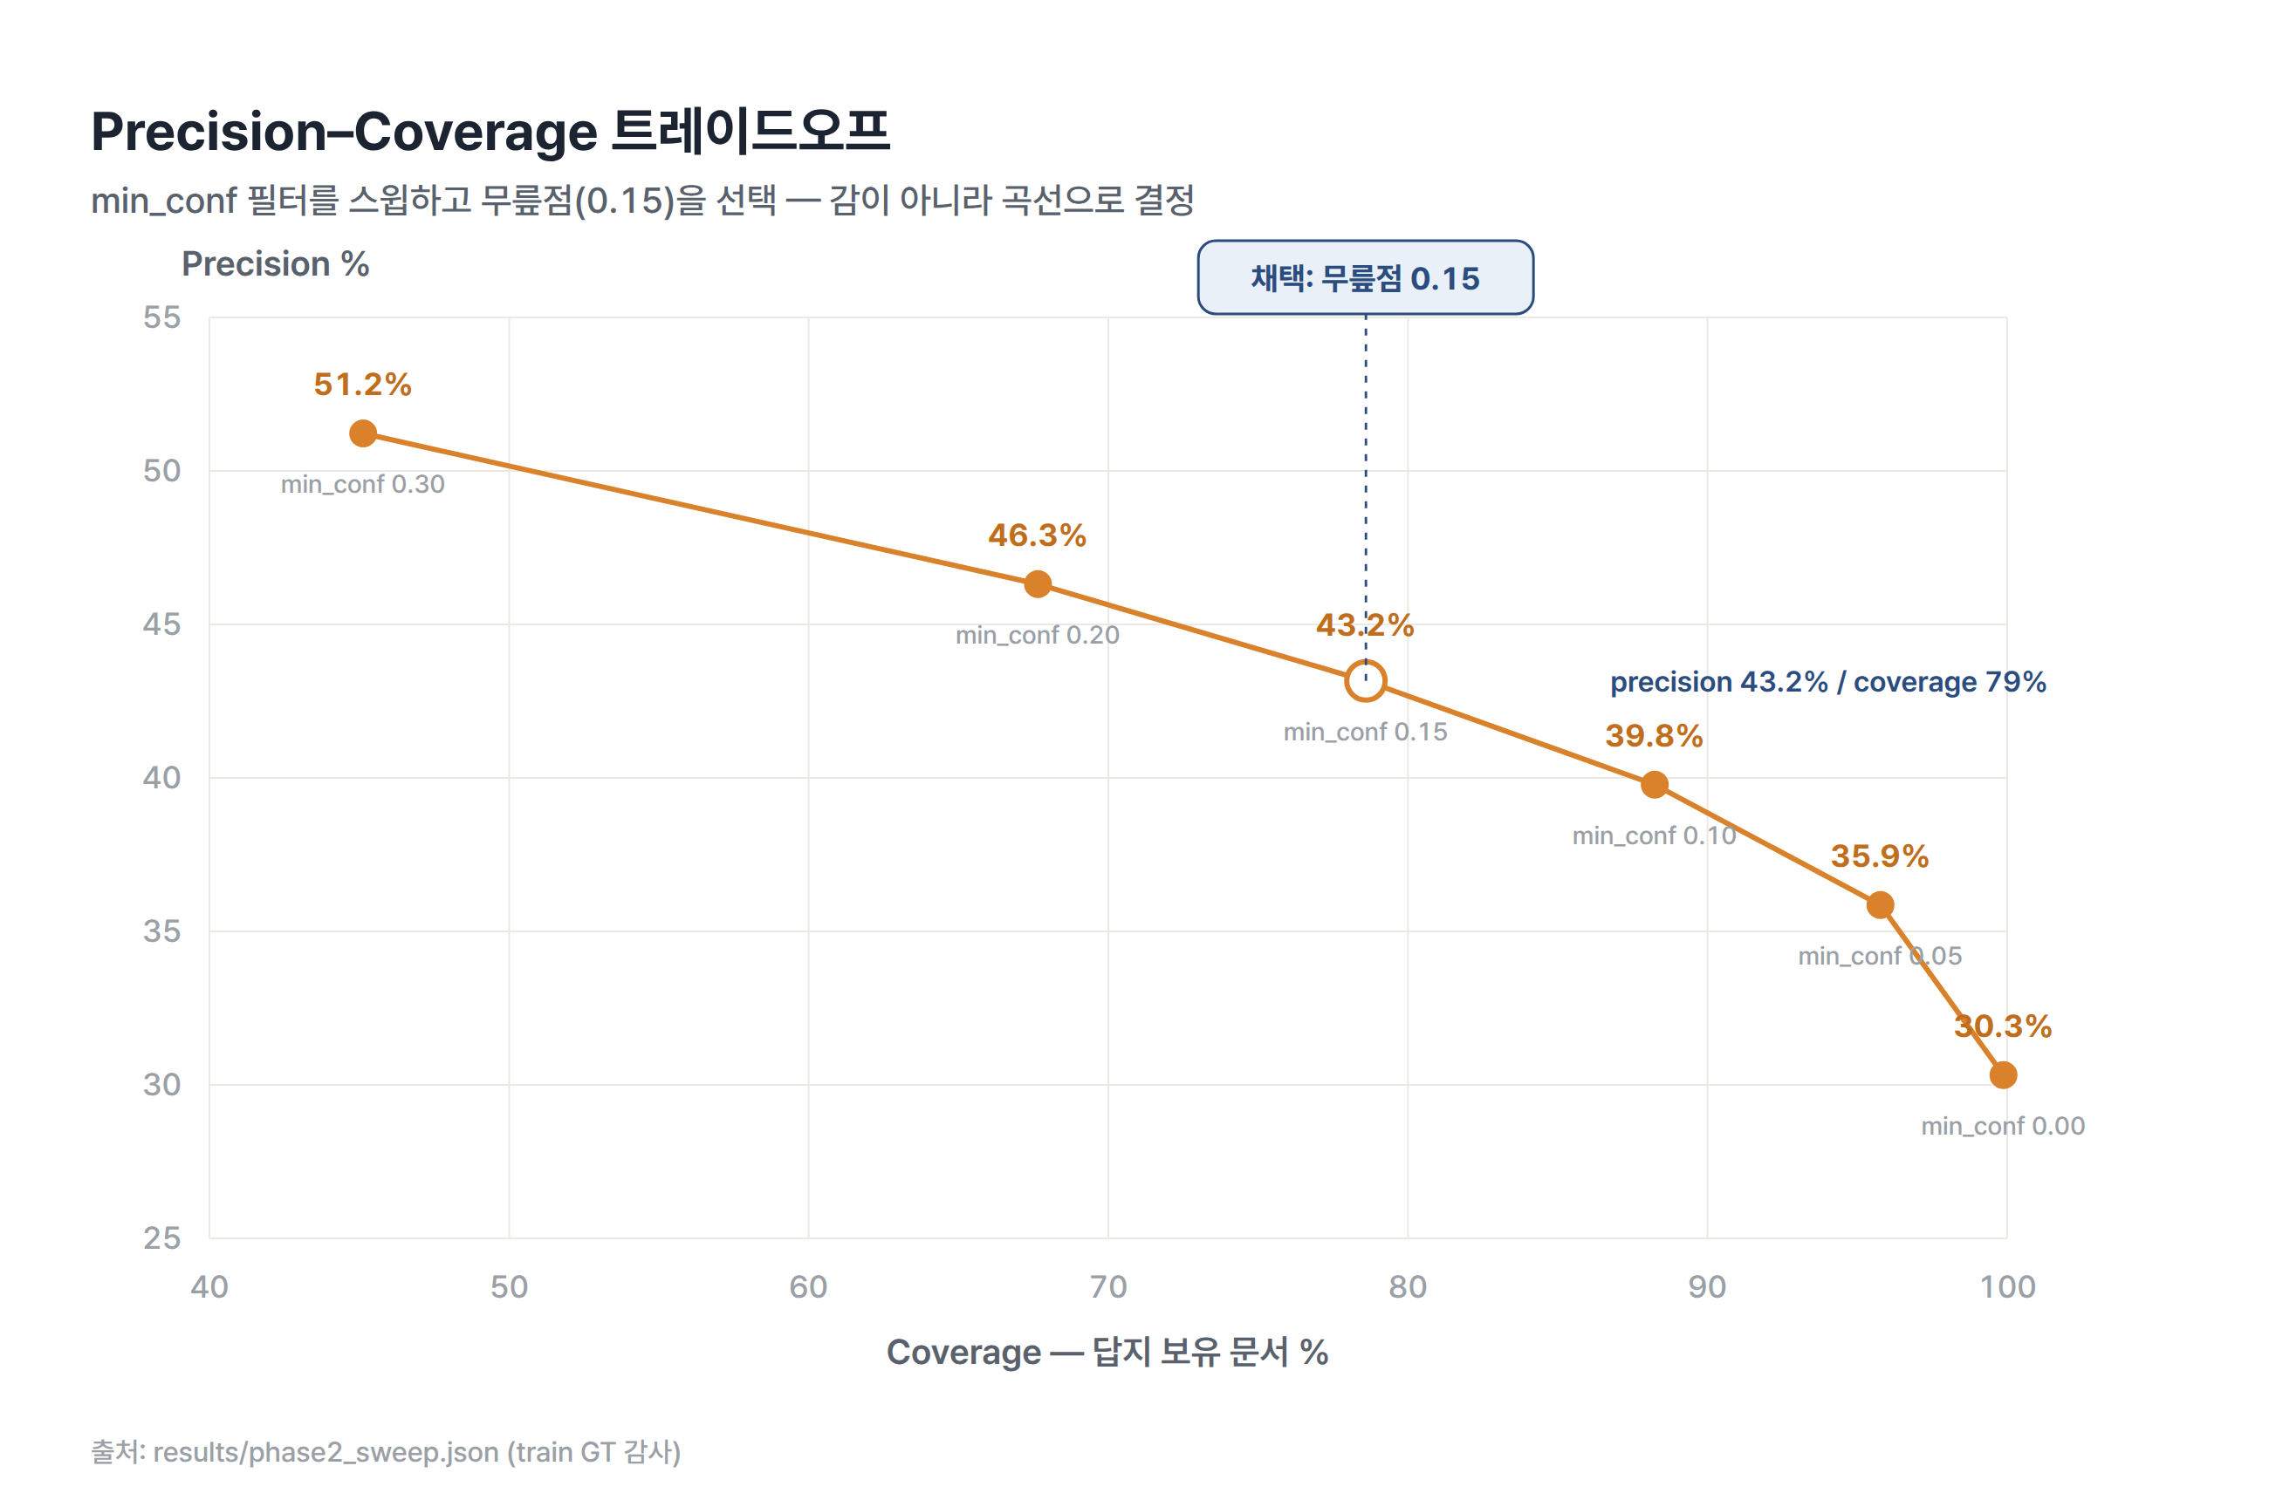
Precision–coverage trade-off
10 / 17

Slide 12
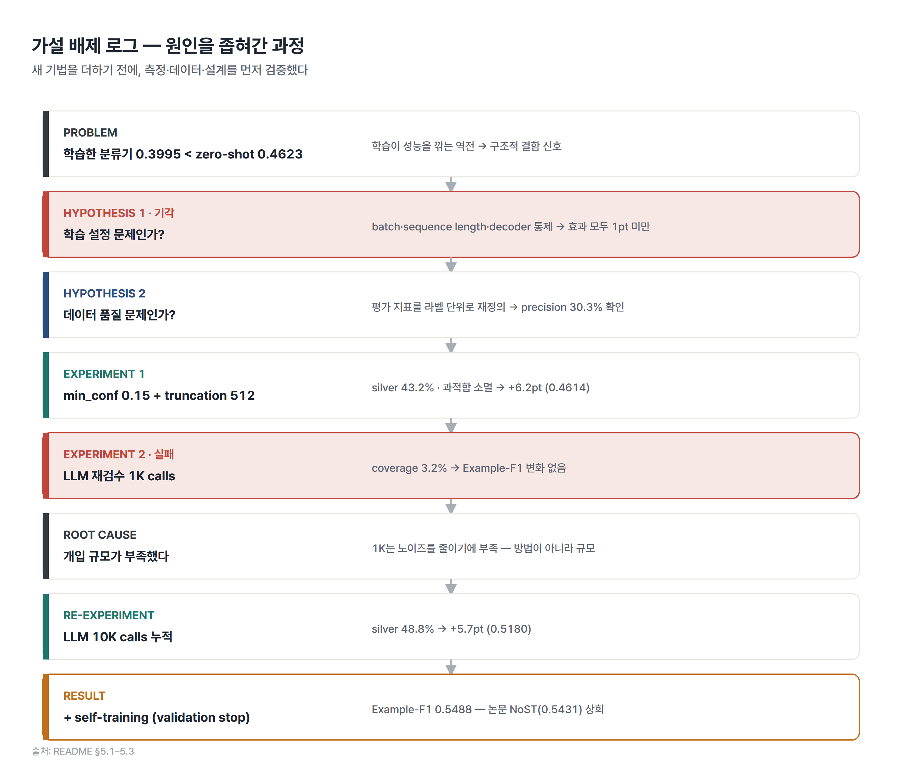
Hypothesis-rejection log
11 / 17

Slide 13
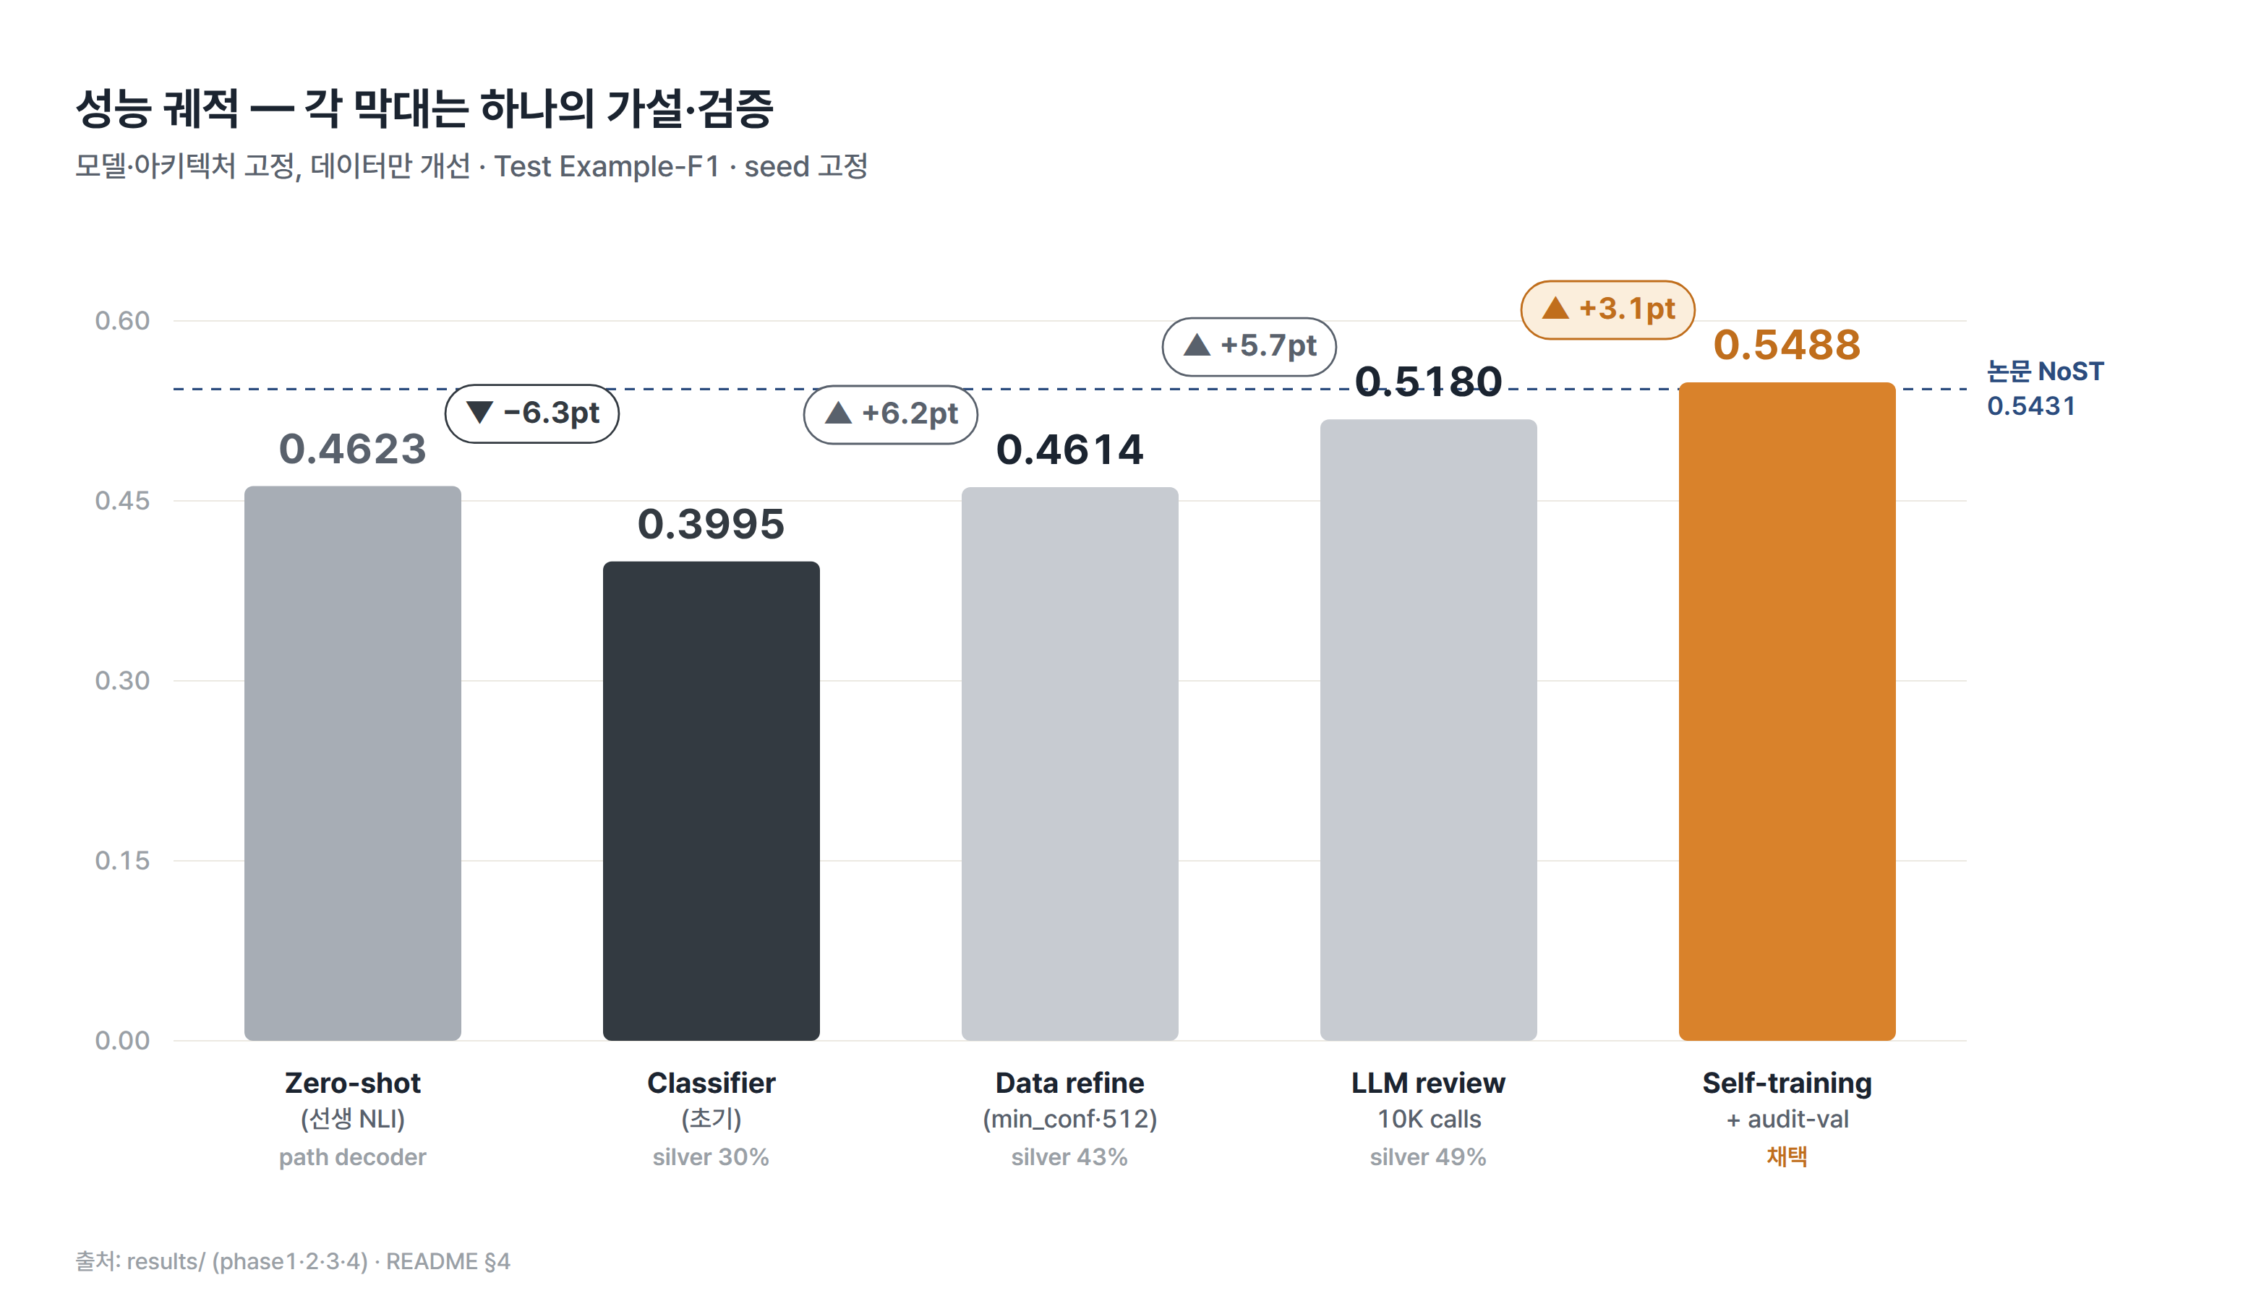
Performance trajectory
12 / 17

Slide 14
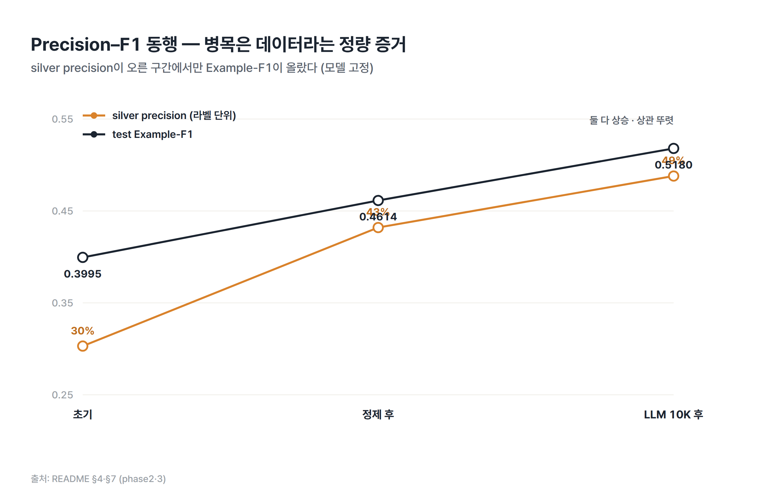
Precision–F1 co-movement
13 / 17

Slide 15
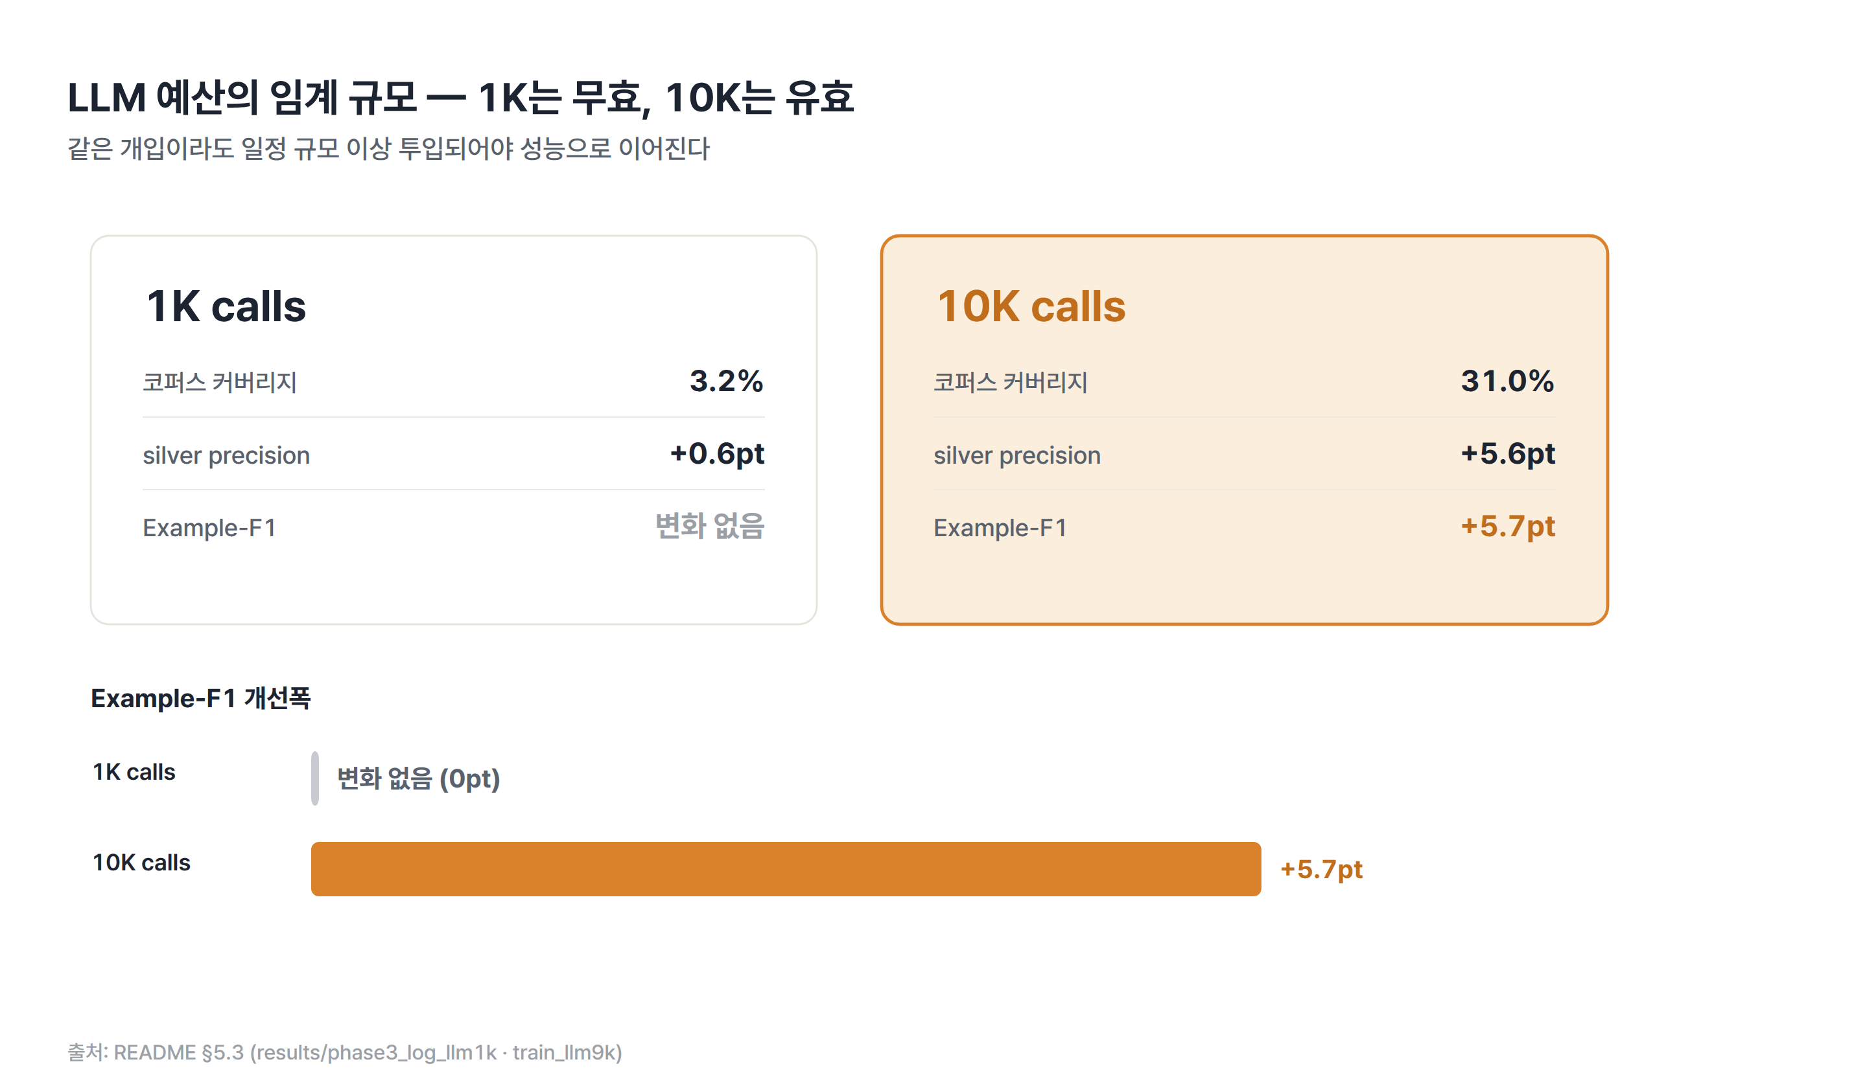
LLM budget threshold
14 / 17

Slide 16
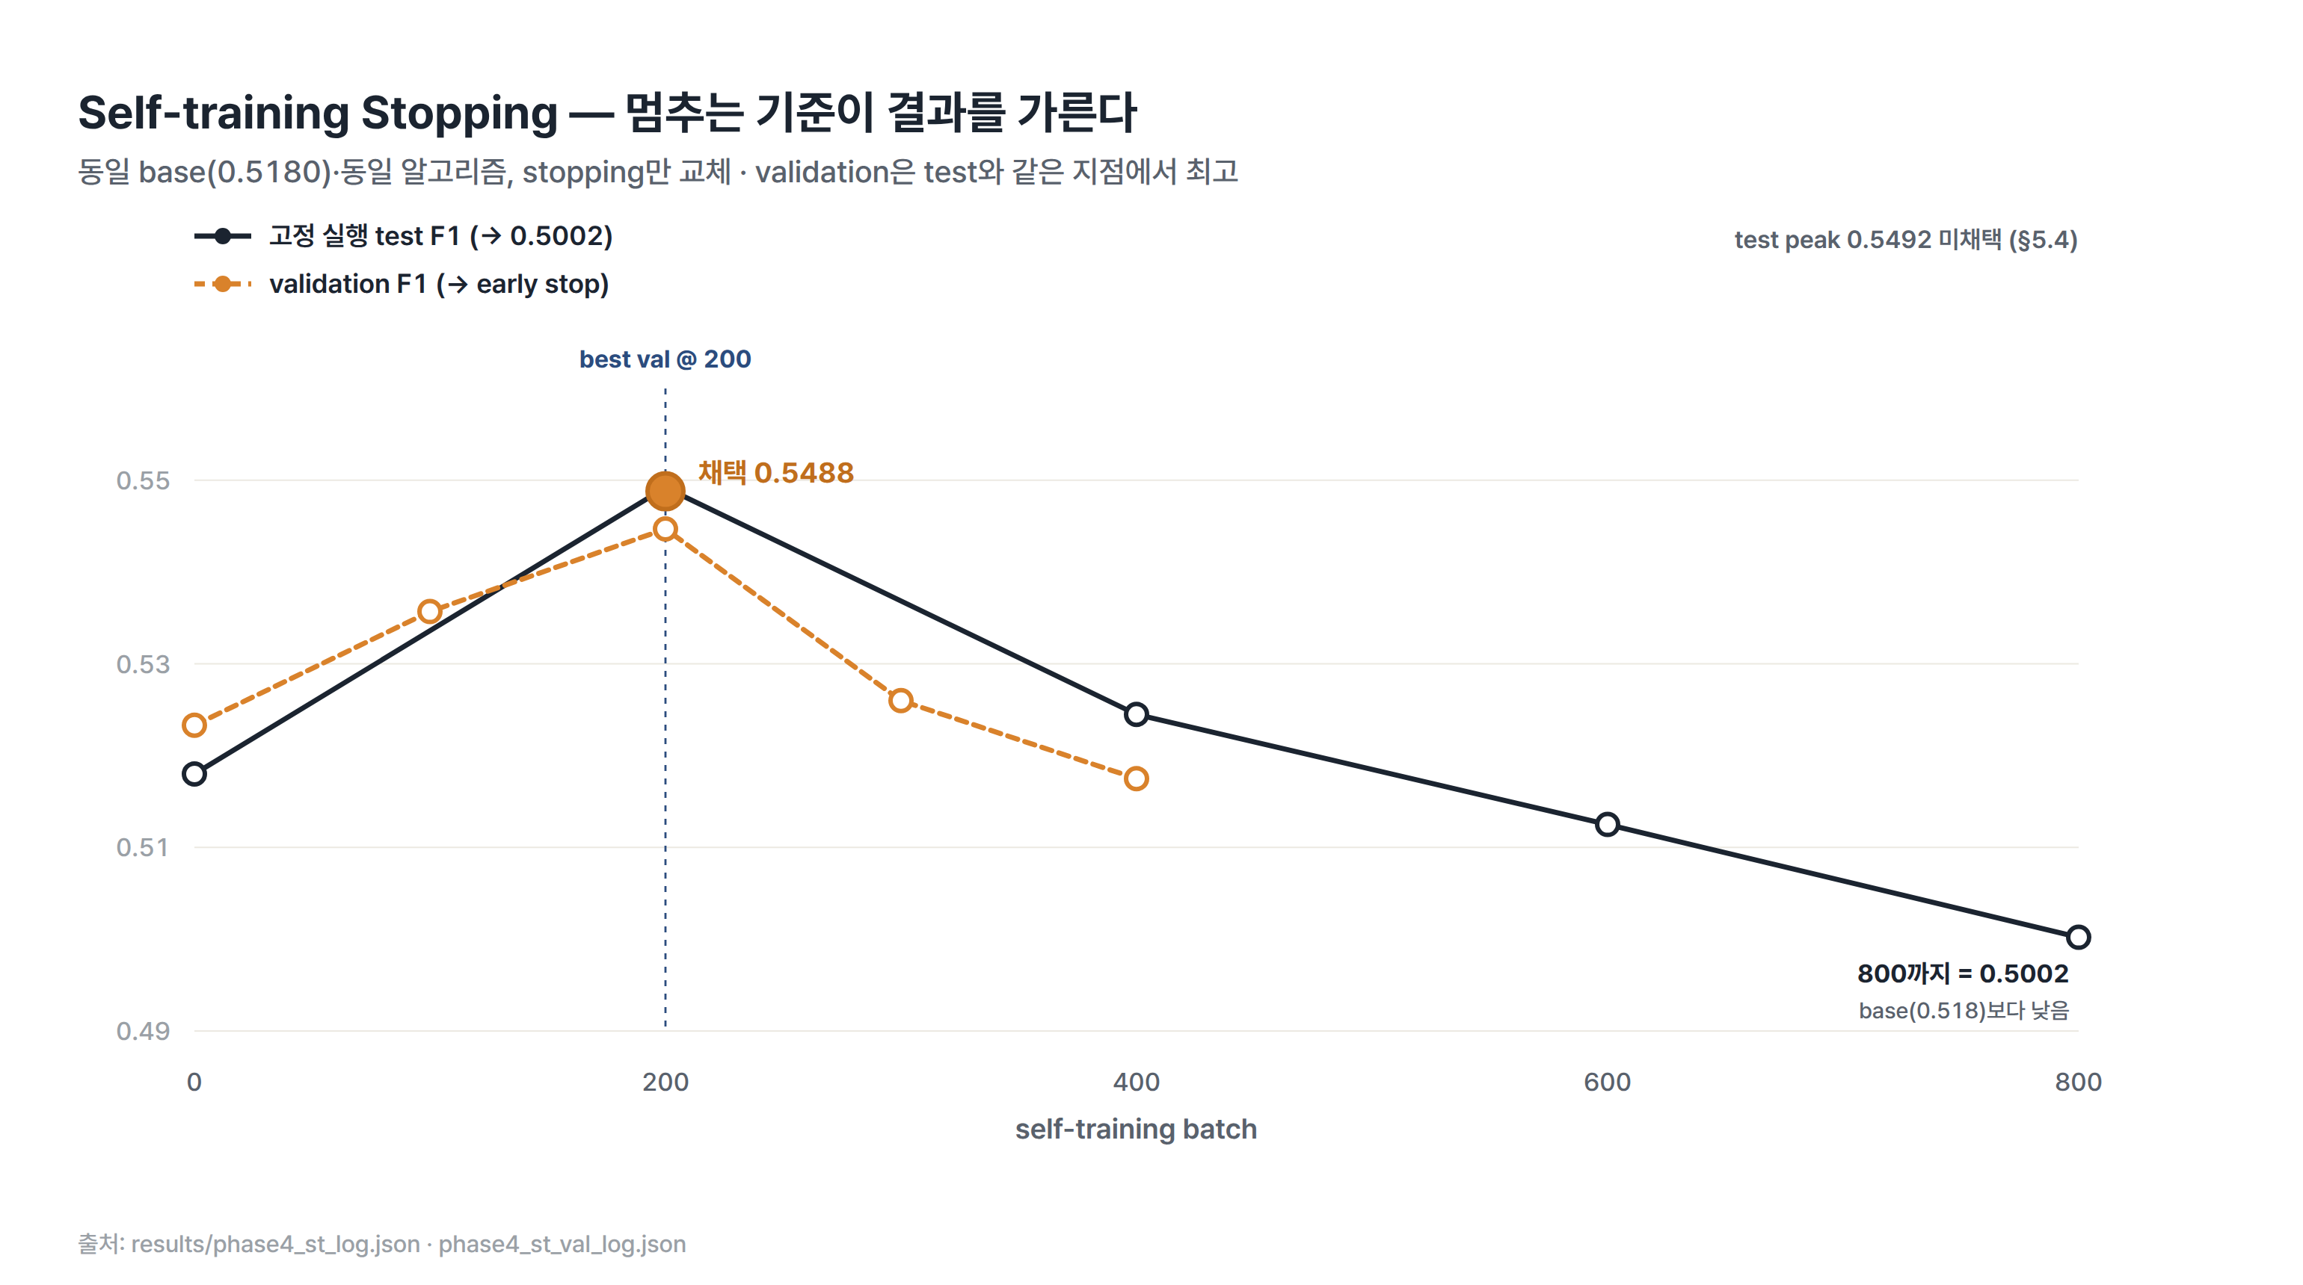
Self-training stopping
15 / 17

Slide 17
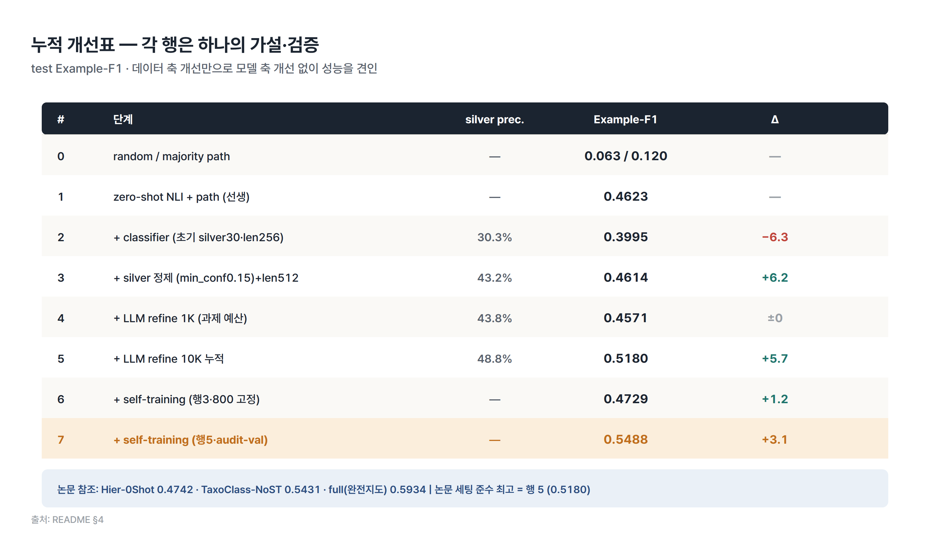
Cumulative ablation table
16 / 17

Slide 18
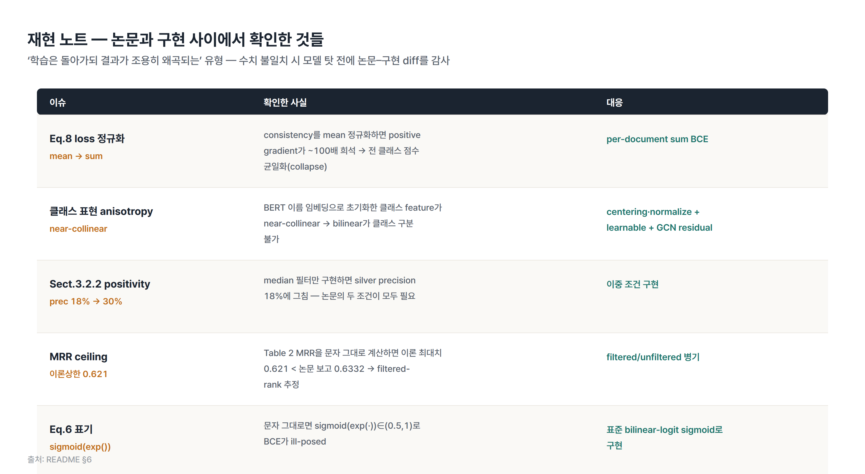
Reproduction notes
17 / 17

